Slide 1


2013VLSI数字通信课程设计
实验五：802.11a通信系统仿真
龚小章
罗帆

Slide 2
相关实验材料所在路径
实验资料下载
  ftp://public.sjtu.edu.cn/
  UserID：luofan
  Password：Public
实验报告提交
  ftp://public.sjtu.edu.cn/upload

Slide 3
实验目的
学习IEEE802.11a无线通信标准。
理解802.11a的数据帧结构。
实现凿孔(puncture)以及交织(interleaver)模块。
在前几次实验（调制解调，OFDM，信道编解码）的基础上，对802.11a系统进行仿真。
本次实验至多两人一组。

Slide 4
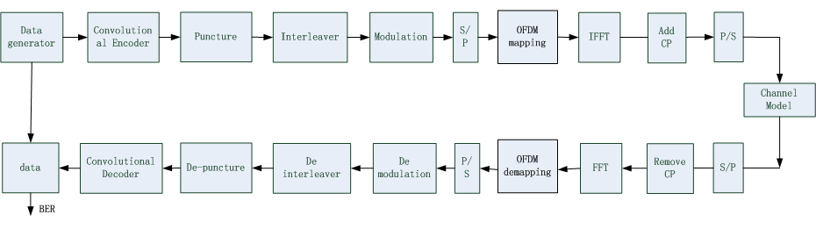
系统框图
图1. 基于802.11a协议的系统框图

Slide 5
实验要求
实现上述系统的搭建，通过puncture实现码率为1/2, 2/3和3/4和调制方式为BPSK，QPSK 和 16QAM，配置方式参见指导书。
根据协议实现交织与解交织模块。
对图1所示系统进行仿真
回答实验指导书上关于punctrue和交织的问题。

Slide 6
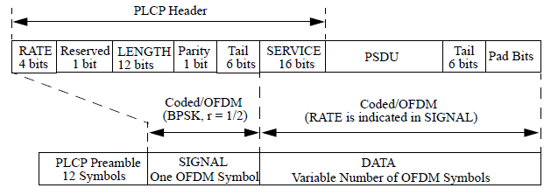
802.11a数据帧结构
length:有效数据数，单位byte，属于SIGNAL域
service: 16 bit 0，保留位。
tail:6 bit 0，对接收端的viterbi译码器状态置零。
Pad Bits: 补0，使DATA域的比特数成为整数个OFDM符号。

Slide 7
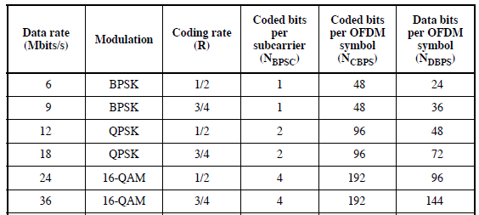
data域的组成
  Nsym=ceil(16+length*8+6)/Ndbps);
  Ndata=Nsym*Ndbps;
  Npad=Ndata-(16+length(data)+6);
表一 802.11a配置参数表
Notes:
实现怎样的信道编解码模块

Slide 8
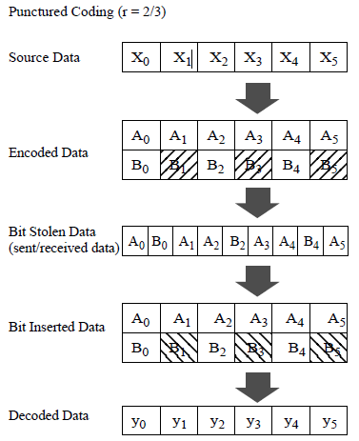
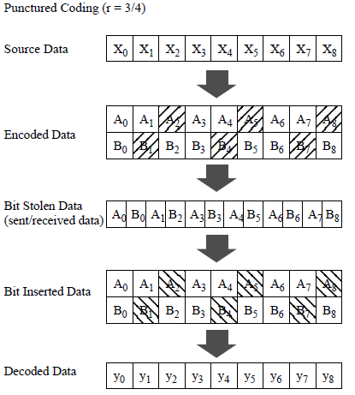
Puncture 的实现
Coding Rate= 1/2 * 4/3
Coding Rate= 1/2 * 3/2

Slide 9
交织的实现
每个OFDM符号内的比特分为一组，进行分组交织，共包含Ncbps个bits。
按照以下公式，交换组内比特的顺序，使得原先组内第k个比特经过交织后，成为组内第j个比特，各参数含义参见表1。
解交织为上述逆过程，公式详见802.11a课件及资料。
(1)
(2)
(3)
Notes:
信道编解码模块具体实现

Slide 10
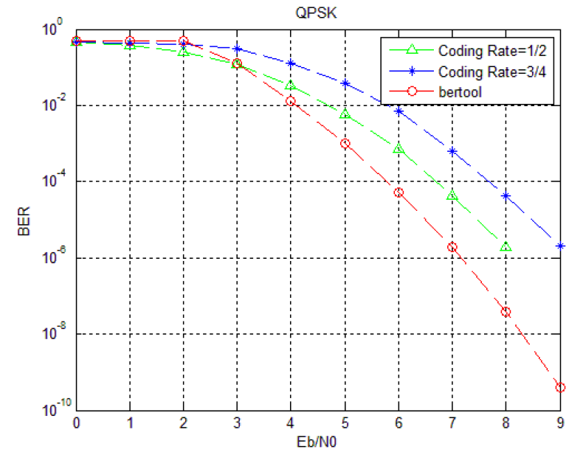
实验结果参考：
图2.QPSK 不同码率下的行呢个曲线
Notes:
信道编解码模块具体实现

Slide 11
关于实验报告的完成要求：
  本学期课程设计共需要提交3分实验报告
    FIR滤波器的设计与实现
    数字基带调制解调与OFDM
    卷积编码Viterbi译码与802.11a系统的实现

Slide 12
关于实验报告的递交时间:
  截止时间:2014.06.30 12:00am
  递交方式:上传至 ftp://public.sjtu.edu.cn/upload/
        用户名： luofan
        密码：Public
        要求在upload目录下，以“学号_姓名_Lab5”创建文件夹，并上传实验报告、相关源程序、程序说明等。
        例如：51021190xx_张三（单独完成）
        51021190xx_张三_51021190xx_李四（两人合作）

